Slide 1

guap.ru
Курсовая работа
На тему:
Разработка музыкального проигрывателя, для прослушивания аудиофайлов на ОС Windows.
Студент группы
Руководитель ассистент
Сыворотнев В.С.
Майн Е.Е.

Slide 2

Актуальность
Данная работа направлена на реализацию прикладного музыкального плеера, который может быть использован в повседневной жизни, являясь альтернативным способом прослушивания музыкальных файлов на ОС Windows.

Slide 3
Цели и задачи
Целью курсовой работы является написание музыкального плеера на платформе Windows.
Для достижения цели будут выполнены следующие задачи:
• изучение структурной организации объектно-ориентированной архитектуры программы, многопоточной декомпозиции задач, обработки файлов, работы с внешними и встроенными библиотеками на языке программирования C++;
• построение схемы алгоритма решения задачи;
• разработка программы при помощи использования технологии ПП и ООП;
• оформление курсовой работы на тему «разработка музыкального проигрывателя, для прослушивания аудиофайлов на Windows.».

Slide 4

Методы и инструменты разработки
Выбор CLion в качестве среды программирования был обусловлен личным удобством использования продуктов компании JetBrains, а также доступностью бесплатной подписки на продукт для студентов.
В качестве основного языка программирования были рассмотрены C++ и C#. C++ был выбран по причине большего количества библиотек для реализации поставленной задачи, возможностью более гибкого управления оперативной памятью, гибкой сборки и более высокой производительности.

Slide 5
guap.ru
Блок-схема

Slide 6

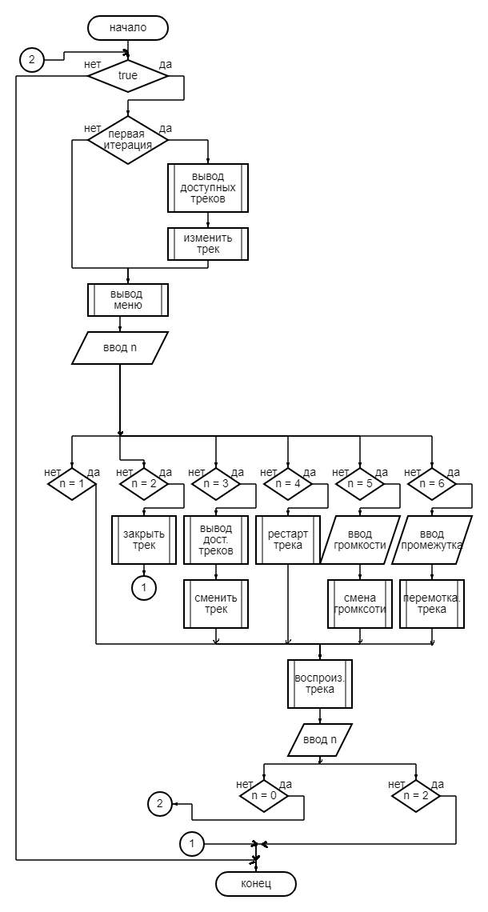

guap.ru

Slide 7
guap.ru
Результат работы программы

Slide 8
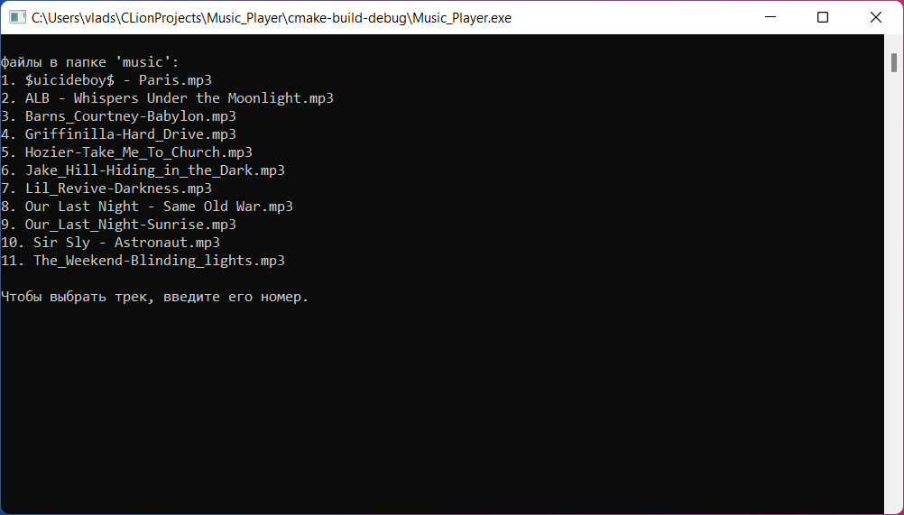
guap.ru

Slide 9
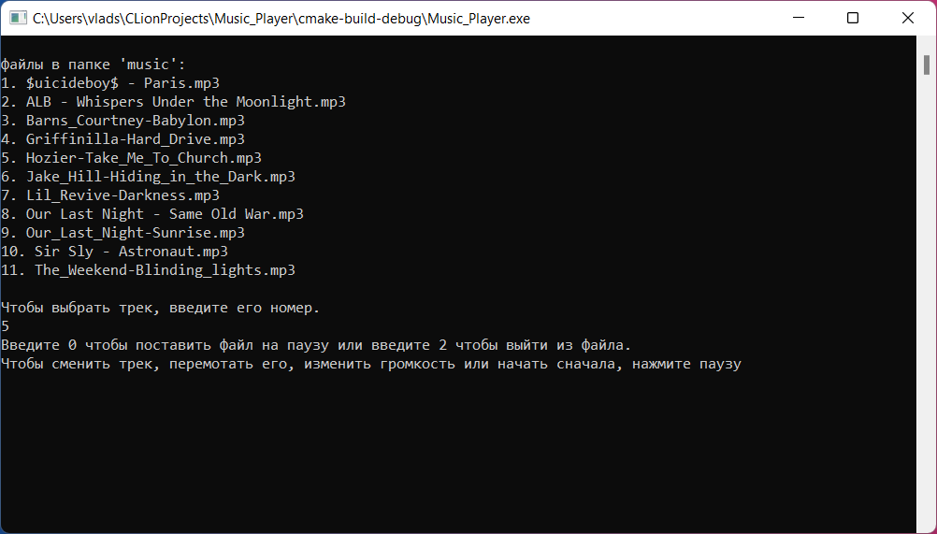
guap.ru

Slide 10
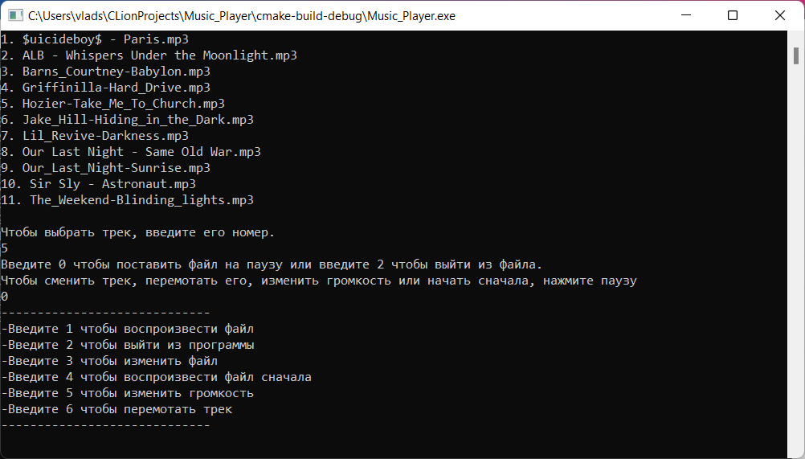
guap.ru

Slide 11
Заключение
Была разработана программа, которая способна работать с аудиофайлами на ОС Windows.
Экспериментальная проверка показала работоспособность программы.
Область применения: повседневная жизнь.
Для достижения цели работы были выполнены все поставленные задачи.

Slide 12
guap.ru
Курсовая работа
На тему:
Разработка музыкального проигрывателя, для прослушивания аудиофайлов на ОС Windows.
Спасибо за внимание !
Студент группы
Руководитель ассистент
Сыворотнев В.С.
Майн Е.Е.

